Slide 1

Programação Orientada a Objetos POO
Profº. Dauster Souza Pereira
2024/1

Slide 2

Um pouco sobre mim …

Slide 3

Formação Acadêmica
Graduação:
1.1. Processamento de Dados (FAESA / Vitória - ES);
1.2. Direito (ULBRA / Ji-Paraná - RO).
Pós-Graduação Lato Sensu:
2.1. Informática na Educação - (UFLA / Lavras - MG);
2.2. Administração em Redes Linux - (UFLA / Lavras - MG);
2.3. Metodologia do Ensino Superior - (FAROL / Rolim de Moura/RO);
2.4. Sistemas de Computação - (PUC-CAMPINAS / Campinas/SP).
Pós-Graduação Stricto Sensu:
3.1. Mestrado em Educação Escolar – (UNIR / Porto Velho/RO);
3.2. Doutorado em Informática na Educação – (UFRGS / Porto Alegre/RS).

Slide 4

Síntese da Trajetória
IFB
Coordenação do
Curso de TSI
Defesa de Tese
2023
2022
Pesquisa nos EUA
2021
Doutorado
2020
Reitoria IFRO
2017
Aprovação concurso IF
2011
2008
Rondônia
2003
Início da
docência
1998

Slide 5
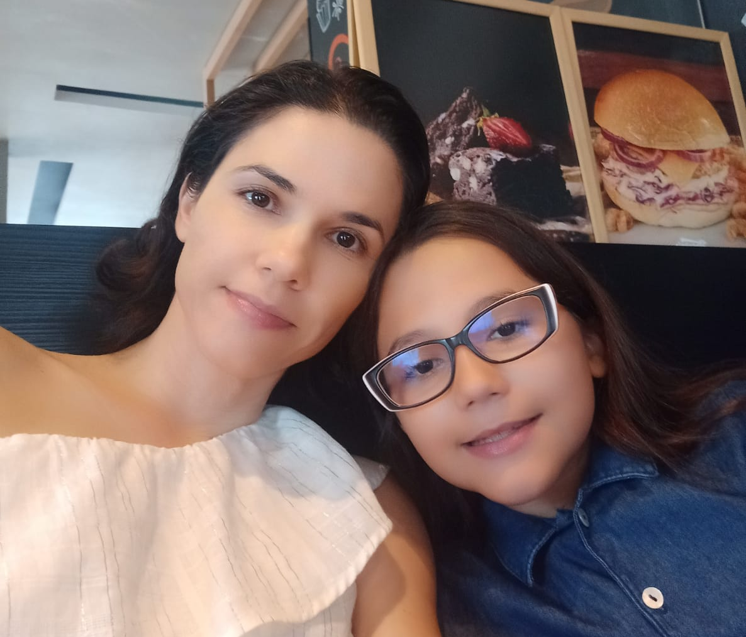
Minha Família

Slide 6
Sobre a Disciplina
Disciplina: Programação Orientada a Objetos
Carga horária: 120 horas (6 aulas semanais)
Presencial: 67 horas
Distância: 53 horas
Dia e Horário das Aulas:
Segunda-feira: 14:00h às 17:20h (3 aulas)
Terça-feira: 16:20h às 17:20h (1 aula)
Sábado (EaD): 14:00h às 16:00h (2 aulas)
Ementa da disciplina:
Introdução ao paradigma de programação orientada a objetos: classes e objetos, métodos e atributos, encapsulamento, herança e polimorfismo. Implementação dos conceitos OO em uma linguagem de programação. Classes abstratas e interfaces. Coleção de objetos. Tratamento de erros e de exceção. Manipulação de memória secundária (arquivos). Conexão a um Sistema Gerenciador de Banco de Dados (SGBD).

Slide 7
Metodologia
Aulas expositivas;
Aulas práticas;
Resolução de exercícios;
Ensino a distância;
Pesquisas.

Slide 8
Recursos Instrucionais
Quadro branco;
Projetor de slides;
Ambiente virtual de aprendizagem (NEAD);
Link da disciplina no NEAD: https://nead.ifb.edu.br/course/view.php?id=14955
Senha para autoinscrição: tsi@poo#2024
Laboratório de informática.

Slide 9

Avaliação
Listas de exercícios (LE): 1,5 pontos;
Resumão de programação (RP): 1,0 ponto;
Simulado (SM): 2,0 pontos;
Questionário de programação (QP): 1,5 pontos;
Prova e/ou Trabalho (PV): 4,0 pontos.
Nota Final = LE + RP + SM + QP + PV
Estará APROVADO, o discente que tiver Nota Final maior ou igual a 6,0 e Frequência igual ou superior a 75%.

Slide 10
Bibliografias
Básica
SARAIVA JR., Orlando. Introdução à orientação a objetos com C++ e Python. São Paulo: Novatec, 2017.
ZAKAS, Nicholas C. Princípios de orientação a objetos JavaScript. São Paulo: Novatec, 2014.
DEITEL, H. M.; DEITEL, P. J; FURMANKIECWICZ, E. Java: Como Programar. 8. ed. São Paulo: Prentice Hall, 2010.

Slide 11
Bibliografias
Complementar
BARNES, D. J. & KÖLLING, M. Programação Orientada a Objetos com Java: Introdução Prática usando o BLUEJ, 4 ed. Pearson, 2009.
DEITEL, H. M.; DEITEL, P. J; FURMANKIECWICZ, E. Java: Como Programar. 10. ed. São Paulo: Pearson, 2017.
BOOCH, G.; RUMBAUGH, J.; JACOBSON, I. UML: guia do usuário, 2 ed. Rio de Janeiro: Elsevier, 2012.
SANTOS, R. Introdução à Programação Orientada a Objetos Usando Java, 2 ed. Rio de Janeiro: Elsevier, 2013.
SIERRA, K.; BATES, B. Use a Cabeça! Java. 2. ed. Rio de Janeiro: Alta Books, 2010

Slide 12
Observações
Todo o material da disciplina estará disponível no Ambiente Virtual de Aprendizagem (NEADI).
Mantenha seu e-mail atualizado e acesso constante ao NEAD, pois ele será uma ferramenta de apoio muito utilizada.
Justificativas para a ausência nas avaliações, somente as aparadas por lei.
Havendo necessidade, o cronograma de aulas poderá sofrer alterações, porém será devidamente comunicado.

Slide 13

Contato!
dauster.pereira@ifb.edu.br

Slide 14

Quem é você?

Slide 15
Quem é você?
Qual é o seu nome?
O que você entende sobre os assuntos que iremos estudar na disciplina?
Qual é a sua expectativa quanto à disciplina?

